Slide 1










Wythnos 4
Elw ac Ernes
Byddwn yn canolbwyntio ar y sgiliau hyn yr wythnos hon!
Notes:
Nodiadau’r Athro:
Wythnos 4:
Mae’r cyflwyniad PowerPoint hwn yn darparu…
Nodyn atgoffa am y tasgau y bydd angen i’r disgyblion feddwl amdanynt a’u cwblhau’r wythnos honno, ynghyd â rhestr o’r adnoddau fydd yn eu helpu nhw.
Gweithgaredd sy’n gysylltiedig â’r tasgau ar gyfer yr wythnos honno, i’w helpu i lwyddo.
Sylwch: Yn dibynnu ar faint o amser sydd gennych cyn yr her, efallai byddwch chi am wneud rhai o’r gweithgareddau rhagarweiniol yn gynt.

Slide 2

Dod â’ch Busnes yn Fyw!
Dyma wythnos olaf yr her!
Erbyn y cam hwn, byddwch chi’n barod i werthu eich cynnyrch neu wasanaeth.
P’un a ydych chi’n trefnu siop naid neu’n gwerthu i’ch ffrindiau a’ch teulu, rydyn ni’n gwybod bod yr argraffiadau cyntaf hynny’n cyfrif!
Os ydych chi’n trefnu siop naid, defnyddiwch eich canllaw Awgrymiadau Gorau ar gyfer Siopau Naid i’ch helpu i gynllunio a pharatoi.
Meddyliwch: Beth sy’n gwneud siop naid lwyddiannus?
Notes:
Nodiadau’r Athro:
Ar gyfer Wythnos 4, bydd disgyblion yn paratoi i redeg eu siopau naid – defnyddiwch ganllaw’r Awgrymiadau Gorau ar gyfer Siopau Naid i’w helpu drwy’r rhan hon o’r her.
Atgoffwch nhw y byddant yn defnyddio’u sgiliau cyfathrebu wrth iddynt weithio ar y cyd i werthu i’r cyhoedd.
Nodyn Pwysig: Rydyn ni’n deall efallai nad oes gan ysgolion yr adnoddau i drefnu siopau naid ar gyfer busnesau’r disgyblion. Opsiwn arall fyddai annog eich disgyblion i werthu i’w cymdogion, eu cyfoedion neu i’w teulu.
Sgiliau Hanfodol Skills Builder
Creadigrwydd – Cam 3: Rwy’n cynhyrchu syniadau pan rwy’ wedi cael briff clir
I ymgorffori’r sgil hanfodol, gofynnwch y cwestiwn myfyriol canlynol wrth drafod y sleid hon:
Beth yw rhai o’r pethau dylech chi eu gwneud, a rhai o’r pethau dylech chi osgoi eu gwneud?

Slide 3

Talu’n Ôl a Chadw’r Elw!
Byddwch angen:
Llyfr Gwaith yr Her Bumpunt
Notes:
Nodiadau’r Athro:
Mae’r sleid hon yn mapio pa adnoddau sydd ar gael i ddisgyblion yn ystod Wythnos 4.

Slide 4


Talu’n Ôl a Chadw’r Elw!
Beth fydd angen i chi ei wneud:
Cynnal eich digwyddiadau gwerthu.
Cyfrifo’ch elw.
Talu’n ôl eich ernes o £5 (a 50c os gwnaethoch chi elw!).
Penderfynu sut i ddefnyddio unrhyw elw a wnaethoch.
Gwerthuso’ch perfformiad.
Rhoi cynnig ar y Gystadleuaeth Genedlaethol!
Meddyliwch: Sut gallwn ni gyfrannu syniadau gwahanol at ein tîm? Beth yw’r ffyrdd gorau o ddarganfod
gwahanol fathau o wybodaeth?
Notes:
Nodiadau’r Athro:
Gan ddilyn yr adnoddau sydd ar gael ar gyfer Wythnos 4, mae’r sleid hon yn mapio beth yn benodol bydd angen i ddisgyblion ei wneud yn ystod Wythnos 4.
Sgiliau Hanfodol Skills Builder
Gwaith tîm – Cam 4: Rwy’n gweithio’n dda gydag eraill trwy eu cefnogi os galla' i wneud hynny.
Gwaith tîm yw sgil gweithio ar y cyd ag eraill tuag at gyflawni nod cyffredin. Esboniwch y bydd angen i fyfyrwyr gefnogi ei gilydd trwy gydol yr her a thrafodwch sut olwg allai fod ar hyn a pham mae’n bwysig. Gallai myfyrwyr nodi sefyllfaoedd ar gyfer tasg yr wythnos hon lle maent yn meddwl y bydd angen iddynt gefnogi pobl eraill.
I ymgorffori’r sgil hanfodol, gofynnwch y cwestiwn myfyriol canlynol wrth drafod y sleid hon:
Pam mae’n bwysig cefnogi pobl eraill?
Datrys Problemau – Cam 3: Rwy’n cwblhau tasgau trwy ddarganfod gwybodaeth rwy’ ei hangen fy hun.
I ymgorffori’r sgil hanfodol, gofynnwch y cwestiwn myfyriol canlynol wrth drafod y sleid hon:
Beth yw’r ffyrdd gorau o ddarganfod gwahanol fathau o wybodaeth?

Slide 5

Newidiadau i Ddyddiaduron!
Mae fformat ceisiadau i’r Gystadleuaeth Genedlaethol wedi newid!
Yn hytrach na llenwi ffurflen ar wahân i fyfyrio ar eich taith, rydym bellach yn gofyn i dimau gyflwyno eu Llyfrau Gwaith wedi’u cwblhau (sydd eisoes yn cynnwys y wybodaeth hon) yn unig yn lle hynny.
Byddwn hefyd yn gofyn i dimau gyflwyno Fideo Myfyriol 60 eiliad sy’n sôn am pam maen nhw’n haeddu ennill y wobr yn y categori o’u dewis.
Bydd y sleidiau nesaf yn manylu ar y cynnwys sy’n ofynnol.

Slide 6


Gystadleuaeth Genedlaethol
Ar ôl i chi werthu eich cynnyrch neu wasanaeth, gallwch roi cynnig ar y Gystadleuaeth Genedlaethol!
Bydd angen i bob tîm gyflwyno dau beth.
Rhan 1
Cyflwynwch eich Llyfr Gwaith Her Bumpunt wedi’i gwblhau sy’n cynnwys y tudalennau canlynol yn fanwl, o leiaf:
Eich Cynllun Busnes (Tudalennau 10 ac 11)
Eich Cyllideb (Tudalen 15)
Sut aeth eich Her Bumpunt? (Tudalen 19)
Meddyliwch: A ydych chi wedi dysgu unrhyw beth newydd o’r her hon? A oes unrhyw un yn eich tîm wedi’ch ysbrydoli chi?
Beth ydych chi wedi’i
ddysgu o ddilyn briff?
Notes:
Nodiadau’r Athro:
Ar ôl i’r disgyblon redeg eu siopau naid, gallant feddwl am roi cynnig ar y Gystadleuaeth Genedlaethol.
Bydd angen i bob tîm gyflwyno eu Llyfr Gwaith Her Bumpunt wedi’i gwblhau, y byddant wedi bod yn ei ddefnyddio drwy gydol yr her i gofnodi manylion am eu busnes, gan gynnwys tystiolaeth o gyllidebu. Mae’r tudalennau olaf yn cynnwys lle i werthuso beth maen nhw wedi’i ddysgu drwy gydol yr her hefyd, gan fanylu ar y rhwystrau maen nhw wedi’u hwynebu a’u hoff ran o’r profiad.
Nid oes gofyniad am ddyddlyfr mwyach, gan fod y Llyfr Gwaith yn ei ddisodli. Gwnewch yn siŵr fod y 3 rhan a ddangosir ar y sleid o leiaf wedi’u cwblhau’n llawn cyn cyflwyno.
Sgiliau Hanfodol Skills Builder
Anelu’n Uchel – Cam 4: Rwy’n gweithio gydag agwedd gadarnhaol at heriau newydd.
I ymgorffori’r sgil hanfodol, gofynnwch y cwestiwn myfyriol canlynol wrth drafod y sleid hon:
A ydych chi fyth wedi dysgu unrhyw beth newydd o’r her hon?
Gwaith tîm - Cam 4: Rwy’n gweithio’n dda gydag eraill trwy eu cefnogi os galla' i wneud hynny.
I ymgorffori’r sgil hanfodol, gofynnwch y cwestiwn myfyriol canlynol wrth drafod y sleid hon:
A oes unrhyw un yn eich tîm wedi’ch ysbrydoli chi?
Creadigrwydd – Cam 3: Rwy’n cynhyrchu syniadau pan rwy’ wedi cael briff clir
I ymgorffori’r sgil hanfodol, gofynnwch y cwestiwn myfyriol canlynol wrth drafod y sleid hon:
Beth ydych chi wedi’i ddysgu o ddilyn briff?

Slide 7
Gystadleuaeth Genedlaethol
Rhan 2
Recordiwch Fideo Myfyriol 60 eiliad sy’n crynhoi eich busnes ac yn esbonio pam rydych yn credu eich bod yn haeddu ennill y wobr yn y categori o’ch dewis.
Os ydych yn enwebu aelod o’ch tîm ar gyfer y wobr Unigolyn Mwyaf Ysbrydoledig, dyma’ch cyfle i ddweud wrthym bwy rydych yn ei enwebu a pham maen nhw’n haeddu ennill y wobr!
Notes:
Nodiadau’r Athro:
Bydd angen i dimau recordio fideo hefyd (nad yw’n hwy na 60 eiliad – fe all fod yn fyrrach) sy’n amlinellu pam maen nhw’n credu eu bod yn haeddu ennill y wobr yn y categori o’u dewis. Anogwch y disgyblion i ddefnyddio’r myfyrdodau sydd eisoes yn eu Llyfrau Gwaith i ddewis cyfiawnhad cadarnhaol.

Slide 8
Gystadleuaeth Genedlaethol
Gall timau ymgeisio ar gyfer unrhyw un o’r categorïau gwobrau isod am gyfle i ennill gwobrau gwych ac ymddangos yn Arddangosfa’r Her Bumpunt!
Y Busnes Gorau yn Gyffredinol (5-8, 9-11)
Her Bumpunt er Daioni (5-8, 9-11)
Y Gorau o ran Cynaliadwyedd (5-8, 9-11)
Yr Unigolyn Mwyaf Ysbrydoledig (5-8, 9-11)
Y Busnes Gorau yng Nghymru
Notes:
Nodiadau’r Athro:
Sylwch y gall pob tîm ymgeisio ar gyfer 1 categori gwobr yn unig (mae gwahanol ystodau oedran yn cyfrif fel categorïau ar wahân), a dim ond 5 tîm fesul ysgol all gymryd rhan yn y Gystadleuaeth Genedlaethol.
Rydym yn annog pob ysgol i gymryd rhan yn y Gystadleuaeth Genedlaethol a rhoi cyfle i’ch disgyblion gael cydnabyddiaeth am eu cyflawniadau, ennill gwobrau gwych ac ymddangos yn ein Harddangosfa’r Her Bumpunt. Mae hyn hefyd yn rhoi cyfle i ni weld y gwaith gwych y mae’r plant wedi bod yn ei wneud.
Ewch i wefan yr Her Bumpunt i gael rhagor o wybodaeth am y cystadlaethau, y meini prawf a sut i gymryd rhan yn www.Fiverchallenge.org.uk
Gallwch ddod o hyd i Arddangosfa’r Her Bumpunt ar gyfer y flwyddyn academaidd ddiwethaf ar ein gwefan i’w dangos i’ch disgyblion i’w hysbrydoli! - https://www.Fiverchallenge.org.uk/en/the-challenge
Pob lwc ac edrychwn ymlaen at weld pa syniadau busnes y mae’ch disgyblion wedi’u creu!

Slide 9

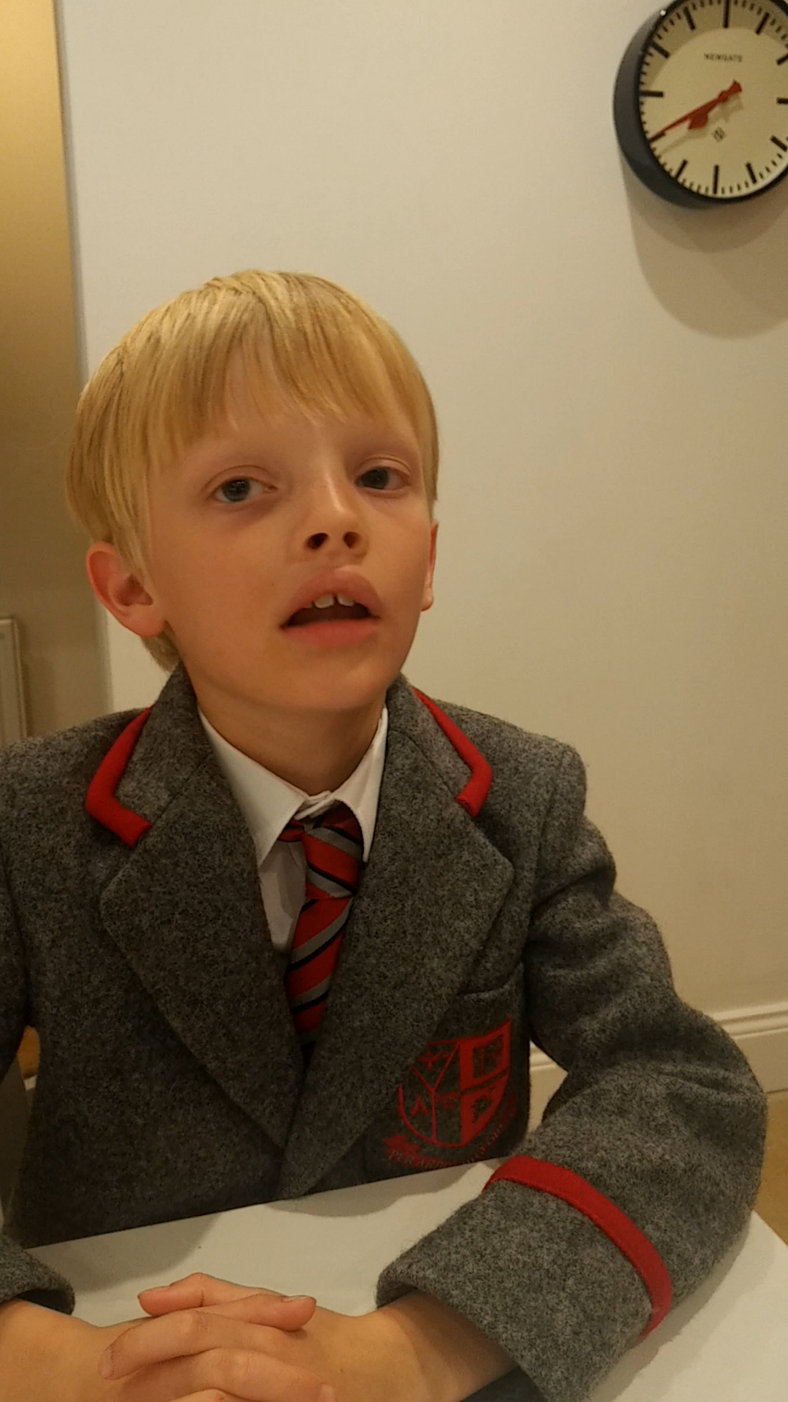

Unigolyn Mwyaf Ysbrydoledig
Grŵp Oedran : 5-8 (Enillydd, 2022)
Roedd Don yn rhan o dîm o’r enw Boxing Love a greodd focsys i helpu plant a oedd wedi ffoi o Wcráin i deimlo’n gartrefol yma ym Mhrydain.
Helpodd Don ei dîm i feddwl yn gynaliadwy. Hefyd, datblygodd sgiliau cyfathrebu a hyder gwych trwy’r her, a wnaeth helpu iddo gymryd rhan yn sioe dalentau’r ysgol ar ddiwedd y flwyddyn!
Gadewch i ni glywed rhagor gan Don!
Meddyliwch: Ydych chi’n credu’ch bod chi’n rhoi eich syniadau mewn trefn resymegol?
Notes:
Nodiadau’r Athro:
Dyma fideo gan enillydd blaenorol yr Her Bumpunt i ysbrydoli eich disgyblion (cliciwch i’w chwarae).
Enillodd Don wobr yr Unigolyn Mwyaf Ysbrydoledig yn 2022 ar gyfer grŵp oedran 5-8 oed.
Gofynnwch i’ch disgyblion wylio’r fideo a rhannu beth maen nhw’n ei ddysgu gyda phartner. Anogwch nhw i wneud nodiadau, os hoffent wneud hynny!
Sgiliau Hanfodol Skills Builder
Siarad - Cam 3: Rwy’n siarad yn effeithiol trwy wneud pwyntiau mewn trefn resymegol
I ymgorffori’r sgil hanfodol, gofynnwch y cwestiwn myfyriol canlynol wrth drafod y sleid hon:
Ydych chi’n credu’ eich bod chi’n rhoi eich syniadau mewn trefn resymegol?

Slide 10
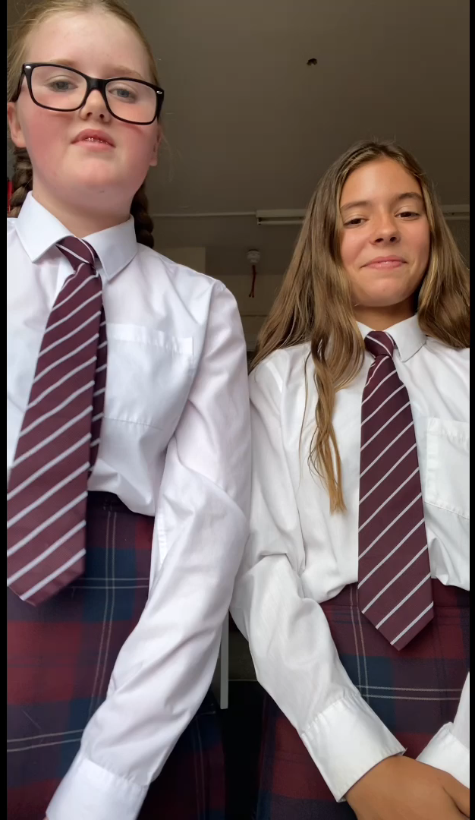
Y Gorau o ran Cynaliadwyedd
(Ail, 2022)
Roedd Harriet a Katy yn rhan o dîm o’r enw Harriet and Katy’s Scrunchies.
Gwerthodd Harriet a Katy scrunchies trwy siop yr ysgol, gan ddefnyddio hen sgert ysgol ar gyfer eu deunydd, gan fod angen iddynt glymu eu gwallt yn ôl yn yr ysgol. Dyna beth yw gweld bwlch yn y farchnad!
Gadewch i ni glywed rhagor gan Harriet a Katy!
Meddyliwch: Sut byddech chi’n rhoi eich syniadau mewn
trefn resymegol?
Notes:
Nodiadau’r Athro:
Dyma fideo gan gynnig a ddaeth yn ail yn yr Her Bumpunt i ysbrydoli eich disgyblion.
Cyhoeddwyd bod Harriet a Katy wedi dod yn ail yng ngwobr y Gorau o ran Cynaliadwyedd yn 2022.
Gofynnwch i’ch disgyblion wylio’r fideo a rhannu beth maen nhw’n ei ddysgu gyda phartner. Anogwch nhw i wneud nodiadau, os hoffent wneud hynny!
Sgiliau Hanfodol Skills Builder
Siarad – Cam 3: Rwy’n siarad yn effeithiol trwy wneud pwyntiau mewn trefn resymegol
I ymgorffori’r sgil hanfodol, gofynnwch y cwestiwn myfyriol canlynol wrth drafod y sleid hon:
Sut byddech chi’n rhoi eich syniadau mewn trefn resymegol?

Slide 11

Crynhoi Wythnos 4
Rydych chi wedi cynnal eich digwyddiadau gwerthu.
Rydych chi wedi cyfrifo eich elw.
Rydych chi wedi talu’ch adduned yn ôl a phenderfynu sut i wario unrhyw elw wnaethoch chi.
Rydych chi wedi gwerthuso eich perfformiad!
Rydych chi wedi rhoi cynnig ar y Gystadleuaeth Genedlaethol!
Rydych chi wedi datblygu eich sgiliau hanfodol.
Notes:
Nodiadau’r Athro:
Mae’r sleid hon yn atgoffa’r disgyblion beth maen nhw wedi'i gyflawni ar ddiwedd Wythnos 4!

Slide 12

LLONGYFARCHIADAU
Da iawn, rydych chi wedi cwblhau’r Her Bumpunt!
Notes:
Nodiadau’r Athro:
Llongyfarchiadau, mae eich disgyblion wedi cwblhau’r Her Bumpunt!
Gan fod disgyblion wedi cwblhau’r her erbyn hyn, gallant roi cynnig ar y Gystadleuaeth Genedlaethol.
Byddant yn cystadlu yn erbyn timau ac unigolion o bob rhan o Brydain am gyfle arbennig i gael eu gwobrwyo ar gyfer eu syniad busnes! Rydyn ni wrth ein bodd pan welwn ni’r amrywiaeth o gynigion sy’n dod i law ac mae creadigrwydd y plant bob amser yn ein syfrdanu ni. Rydyn ni’n annog pob ysgol i gynnig eu timau a’u hunigolion, gan fod pob cyfle ganddynt i ennill!

